Slide 1
CORSO DI
PERFEZIONAMENTO
IN PROTESI
ANALOGICA E DIGITALE
Per il team fatto
dal Team
Febbraio /
Dicembre
Notes:
Immagine di sfondo non piace, cambiare immagine

Slide 2
Introduzione
Corso teorico-pratico rivolto al team Odontoiatra-Odontotecnico, strutturato in 10 incontri, nel quale vengono affrontati temi che riguardano la protesi realizzata sia in maniera tradizionale (con flussi analogici) che digitale.
È un corso dove viene dato grande spazio all’interazione fra docenti e studenti, sia durante le lezioni che durante le esercitazioni e le dimostrazioni pratiche.
I docenti hanno tutti grande esperienza clinica e tecnica, oltre che didattica.
Per maggiori informazioni, consulta www.aiop.com.
CORSO DI
PERFEZIONAMENTO PROTESI
Febbraio /
Dicembre
Notes:
Colore sembra particolarmente tenue, anche rispetto a quello usato lo scorso anno per il corsi

Slide 3
Obiettivi del corso
Far crescere il team spiegando come migliorare e rendere più efficiente la comunicazione fra le due figure
Far conoscere al clinico gli aspetti importanti delle procedure odontotecniche e come vengono costruiti tutti i manufatti protesici
Far conoscere all’odontotecnico i processi mentali che portano il clinico a prendere determinate decisioni
Discutere in maniera critica l’introduzione delle nuove tecnologie e dei flussi digitali in campo protesico in rapporto allo standard di riferimento delle procedure tradizionali.
CORSO DI
PERFEZIONAMENTO PROTESI
Febbraio /
Dicembre
Febbraio /
Dicembre
Notes:
Cambiare immagine

Slide 4
I° Incontro
3-4 FEBBRAIO
Diagnosi, valutazione prognostica e Piano di trattamento: l’approccio interdisciplinare
VI° Incontro
20-21-22 LUGLIO
Preparazioni parziali anteriori e posteriori.Cementazione definitiva
II° Incontro
24-25 FEBBRAIO
Principi di Occlusione:la base per un successo a lungo termine
VII° Incontro
22-23 SETTEMBRE
La riabilitazione protesica su impianti: conoscere per semplificare
III° Incontro
9-10-11 MARZO
Ricostruzione del pilastro protesico. Preparazione per corone e gestione clinica dei provvisori
VIII° Incontro
27-28 OTTOBRE
La sequenza operativa protesica: aspetti razionali e analisi delle procedure tradizionali e digitali. Rapporti con le altre discipline odontoiatriche
IV° Incontro
28-29 APRILE
Il progetto protesico: dialogo tra odontoiatra e odontotecnico
IX° Incontro
17-18 NOVEMBRE
Protesi rimovibile: come progettare un’alternativa ancora valida
V° Incontro
9-10 GIUGNO
Tecniche di impronta analogica e digitale
X° Incontro
15-16 DICEMBRE
Gruppi di studio dei corsisti: esposizione del piano di trattamento di un caso clinico. Discussione di casi clinici: dall’elemento singolo alla riabilitazione completa
Responsabile Scientifico Dott. Paolo Magheri
CORSO DI
PERFEZIONAMENTO PROTESI
Febbraio /
Dicembre
Febbraio /
Dicembre

Slide 5
Relatori
CORSO DI
PERFEZIONAMENTO PROTESI
Febbraio /
Dicembre
Febbraio /
Dicembre
Notes:
Cambiare immagine

Slide 6
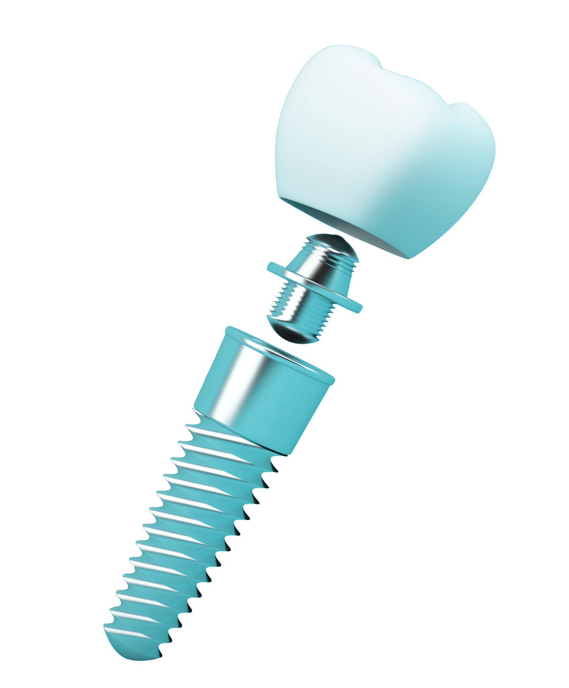
Quote di Iscrizione (IVA inclusa)
ODONTOIATRA - Euro 5.000,00
ODONTOTECNICO - Euro 5.000,00
TEAM ODONTOIATRA + ODONTOTECNICO - Euro 6.000,00
Chi partecipa al corso verrà iscritto gratuitamente ad AIOP Members come socio per l'anno in corso ed avrà uno sconto del 30% per i due anni successivi
Previa iscrizione prima del 31-03-2023 e del 31-03-2024
CORSO DI
PERFEZIONAMENTO PROTESI
Febbraio /
Dicembre
Notes:
Cambiare immagine

Slide 7
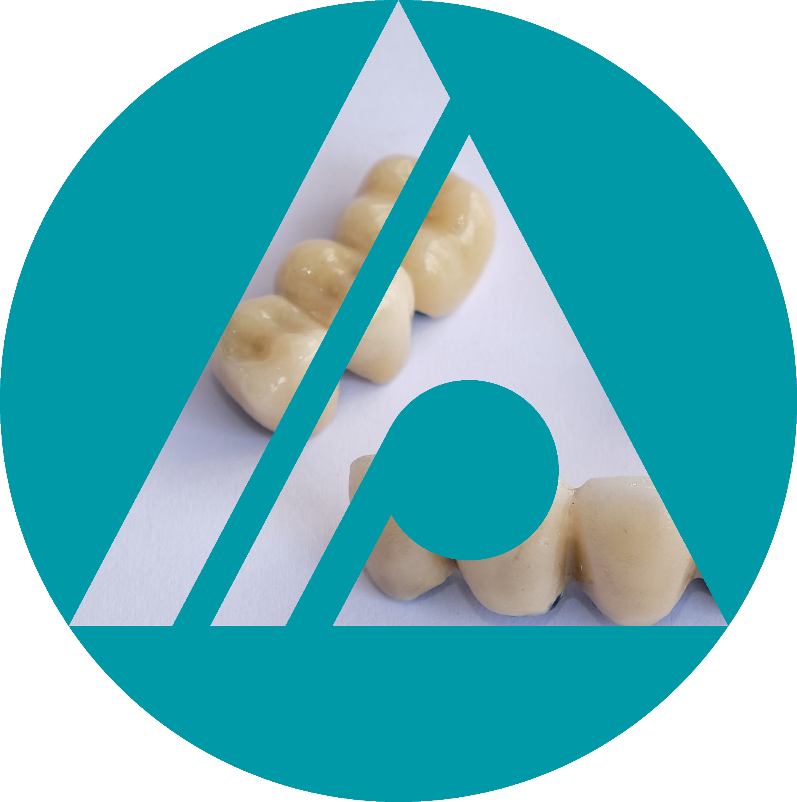
Come iscriversi
Chiamaci
+39 0521 290191
Scrivici a
aiop@mvcongressi.it
CORSO DI
PERFEZIONAMENTO PROTESI
Febbraio /
Dicembre
Febbraio /
Dicembre
Notes:
Cambiare immagine

Slide 8
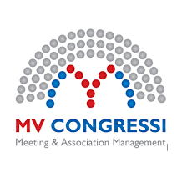
Contatti
SEGRETERIA
SCIENTIFICA
Accademia Italiana di Odontoiatria Protesica
Piazza di Porta Mascarella, 7 40126 Bologna
email: aiop@aiop.com
SEGRETERIA
ORGANIZZATIVA
MV Congressi
Via Marchesi, 26D - Direzionale Odeon - 43126 Parma - Italy
Tel. +39 0521 290191
Fax +39 0521 291314
Email: aiop@mvcongressi.it
CORSO DI
PERFEZIONAMENTO PROTESI
Febbraio /
Dicembre
Febbraio /
Dicembre

